Slide 1
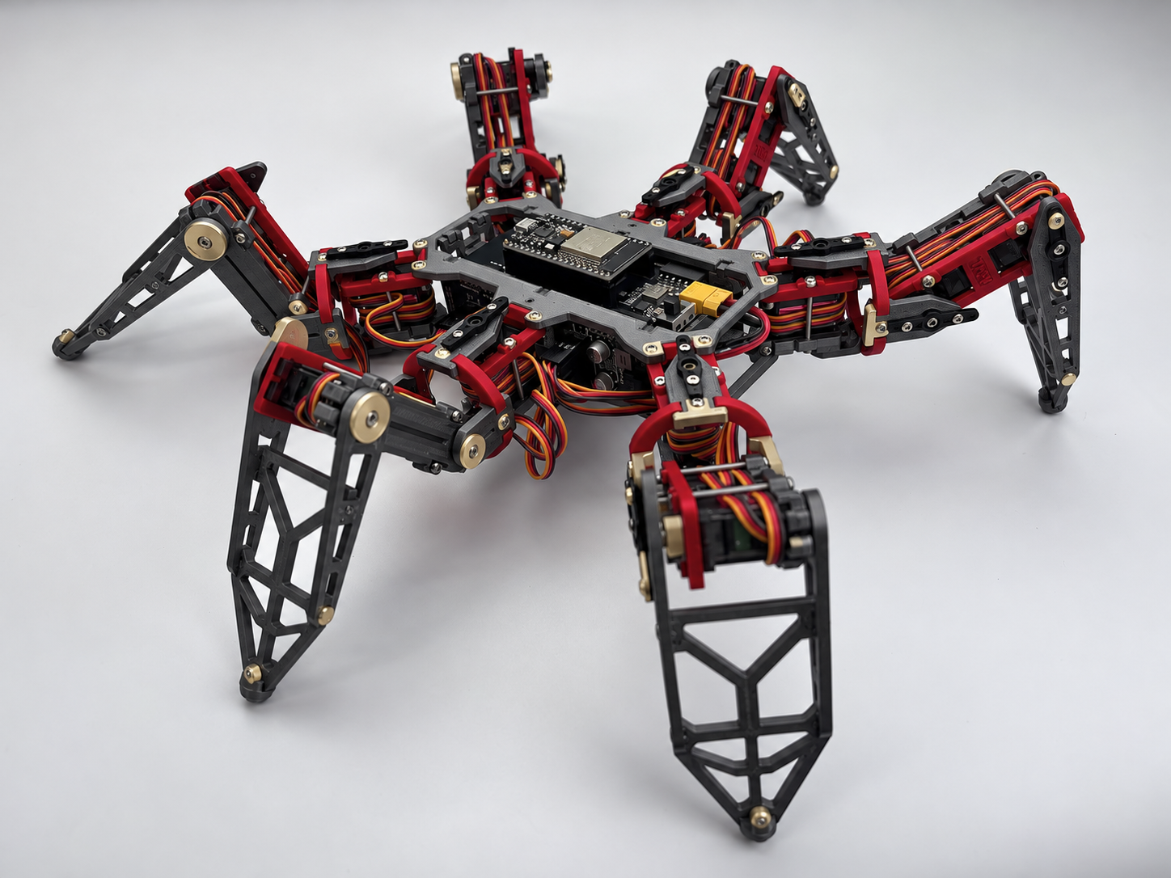
LINGXI / 6-LEG DESKTOP COMPANION
灵犀
你的桌面机甲伙伴
语音对话、按需视觉、人格与偏好，
配合动作与表情，提供克制的日常陪伴。
需要时清晰回应。
不需要时保持安静。
VOICE · VISION · PERSONALITY
PRODUCT SHOWCASE / 2026
01
Notes:
封面整机素材：design/red_black_print_release_20261031/approved_color_reference.png。灵犀定位为桌面机甲伙伴，核心为语音对话、按需视觉、人格与偏好、动作与表情。

Slide 2

01 / COMPLETE PRODUCT FORM
02
完整产品形态
01
语音对话
04
动作与表情
对话、问答与语音指令
六足姿态、双 OLED 与音频同步
02
按需视觉
05
安全与 API
需要时查看物体与桌面信息
停止优先、软件限位、接口集成
03
人格与偏好
LINGXI SYSTEM
边界始终存在
称呼、表达风格与互动频率
按需输入，统一调度，清晰反馈
视觉按需启用
不宣称情绪识别
停止指令始终可用
VOICE + VISION + PERSONALITY + MOTION + SAFETY API
Notes:
完整产品形态由语音、视觉、人格与偏好、动作与表情、安全与 API 构成。视觉按需，停止优先，不宣称情绪识别。

Slide 3
02 / DAILY SCENES
03
日常陪伴，嵌入工作与休息之间
开始工作
语音 + 偏好
需要看一眼
按需视觉
01
02
用语音确认今天的互动方式，
保持既定称呼与表达风格。
主动请求灵犀查看物体或桌面信息，
视觉仅在需要时启用。
当前能力：语音对话、人格与偏好
当前能力：按需调用视觉
互动放松
对话 + 彩蛋
休息与回顾
计划项 / 尚未上线
03
04
短暂语音交流，配合动作与表情；
三段表演作为可选互动彩蛋。
规划专注休息提醒与陪伴日报，
按需回顾互动摘要。
当前能力：对话、动作与表情
计划能力：专注休息、陪伴日报
CURRENT INTERACTIONS + CLEARLY MARKED FUTURE SCENES
Notes:
日常场景：开始工作、需要看一眼、互动放松为当前能力组合；休息与回顾中的专注休息、陪伴日报为计划项，尚未上线。

Slide 4
03 / DAILY COMPANIONSHIP
04
三种能力，进入同一段日常
VOICE
ON DEMAND
PREFERENCE
01
语音对话
02
按需视觉
03
人格与偏好
对话、问答与语音指令，
通过声音完成自然交互。
需要时调用视觉能力，
辅助查看物体与桌面信息。
设置称呼、表达风格与互动频率，
让日常回应保持一致。
对话 / 指令 / 反馈
按需启用 / 不持续窥看
称呼 / 风格 / 频率
视觉用于按需感知，不用于推断情绪。
VOICE + ON-DEMAND VISION + PERSONALITY PREFERENCES
Notes:
三种日常陪伴能力：语音对话、按需视觉、人格与偏好。视觉按需调用，不宣称持续情绪识别。

Slide 5



04 / MOTION + EXPRESSION
05
动作与表情，让陪伴更自然
01
姿态
转向、点头与靠近，为语音回应补充清晰的身体反馈。
02
表情
双 OLED 用简洁像素图案呈现待机、倾听、回应等状态。
03
同步
语音、动作与表情由统一调度协调，避免反馈彼此脱节。
REAL CAD / 双 OLED / 六足姿态
互动彩蛋 / 非产品核心
夸奖回应
八卦雷达
夸奖签收
三段预编排表演，用于展示动作与表情的组合能力。
被夸后努力绷住
转向与专注图案
点头与勾选图案
BODY + OLED + VOICE / EASTER EGGS ARE OPTIONAL
Notes:
动作与表情服务于自然陪伴。三段表演仅作为互动彩蛋：被夸后努力绷住、八卦雷达上线、夸奖签收，不作为产品核心。

Slide 6

05 / STATIC ACTION STORYBOARD
06
25 秒静态动作分镜
三段预编排动作，以静态分镜呈现姿态与双 OLED 的变化。
09 + 08 + 08 = 25 SEC
09 s
夸奖回应
01
语音回应 / 姿态变化 / 双眼图案
被夸后努力绷住：三段静态姿态。
08 s
八卦雷达
02
转向 / 倾听 / 专注图案
八卦雷达上线：转向与专注图案。
08 s
夸奖签收
03
点头 / 勾选 / 结束姿态
夸奖签收：点头与勾选图案。
STATIC STORYBOARD / 三组动作，每组三个静态状态
STATIC FRAMES / PRE-SCRIPTED ACTIONS / 25 SEC
Notes:
第 6 页为静态三段动作分镜，时间轴 9+8+8 秒，仅使用真实 CAD 动作分镜图与文字说明。

Slide 7
06 / CAPABILITY CONSOLE
07
真实功能控制台
01
READY
02
ON DEMAND
03
CUSTOM
语音对话
按需视觉
人格与偏好
对话、问答与语音指令
仅在需要时调用视觉
称呼、风格与互动频率
04
动作与表情
SYNC
05
停止与安全
STOP PRIORITY
六足姿态、双 OLED 与音频统一调度
停止指令优先；软件限位与 API 控制
语音 / 视觉输入
→
偏好与统一调度
→
动作
表情
音频
控制边界
随时停止；视觉按需；
实机验收状态见技术页。
REAL CAPABILITIES / EXPLICIT CONTROLS AND SAFETY BOUNDARIES
Notes:
真实功能控制台：语音对话、按需视觉、人格与偏好、动作与表情、停止与安全。停止优先，视觉按需，支持 API 控制。

Slide 8
07 / API EXPANSION ROADMAP
08
API 可扩展规划
以下均为规划能力，不属于当前已上线或已验收功能。
尚未上线
尚未上线
尚未上线
主动坐姿
专注休息
陪伴日报
按交互情境调整身体姿态
专注计时与休息提醒
汇总互动摘要与偏好回顾
尚未上线
需授权 · 尚未上线
需授权 · 尚未上线
自定义表演
天气日程
安全远程
通过 API 编排动作、表情与音频
访问天气或日程前明示授权
远程控制需鉴权、限权与停止
API / 外部数据
→
授权与统一调度
→
动作
表情
音频
默认关闭 / 明示授权 / 随时停止
远程与外部数据能力必须先获得授权。
ROADMAP ONLY / NOT SHIPPED / AUTHORIZATION REQUIRED WHERE NOTED
Notes:
API 可扩展规划：主动坐姿、专注休息、陪伴日报、自定义表演均尚未上线；天气日程、安全远程需授权且尚未上线。规划不代表当前能力。

Slide 9
08 / ENGINEERING + VERIFICATION
09
技术与验证，边界写清楚
20
2
姿态点 / 段
双 OLED
动作可拆解、可验证
左右眼独立像素图案
16 kHz
1
20 ms / Opus
统一调度
音频帧格式明确
动作、表情、音频协同
R06 / SOURCE-ALIGNED CAD VIEWS
36
1253
0
PASS
实机未验收
项 Python 测试
样本
软件限位越界
edge50 编译
装配、OLED 实际显示、载荷与碰撞
仍需实机验证。
SOFTWARE CHECKS PASSED ≠ HARDWARE ACCEPTED
Notes:
技术与验证：20 姿态点/段、双 OLED、16kHz、20ms Opus、统一调度；36 项 Python 测试、1253 样本、0 软件限位越界、edge50 编译通过。实机未验收。

Slide 10
LINGXI / DESKTOP COMPANION
灵犀，
桌面上的机甲伙伴
语音对话、按需视觉、人格与偏好。
动作与表情，让日常回应更自然。
需要时回应，日常里克制陪伴。
VOICE · VISION · MOTION · SAFETY
10
Notes:
结尾：灵犀，桌面上的机甲伙伴。以真实功能提供持续而克制的日常陪伴。

